Slide 1
У мамы белые астры.

Slide 2
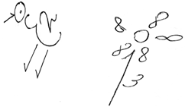

Slide 3
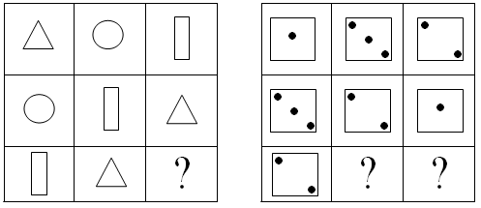

Slide 5
ок□□ (окно)
ок□□□ (около)
о□□ (оса, Оля)
о□□□ (Олег, осел)
об□□□□ (облако)
об□□□ (обвал)

Slide 6
ох
оса
охота
огурец

Slide 8
В саду растут розовые астры.

Slide 9
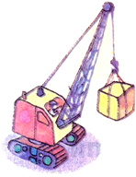

Slide 10
Звук [а]
буква А а

Slide 14
отрезок дуга

Slide 15
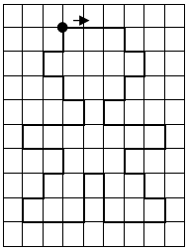
3 клетки вправо, 1 вниз, 1 вправо,
1 вниз, 1 влево, 1 вниз, 1 влево, 1 вниз,
3 вправо, 1 вниз, 2 влево, 1 вниз,
1 вправо, 1 вниз, 1 вправо, 1 вниз,
3 влево, 2 вверх, 1 влево, 2 вниз,
3 влево, 1 вверх, 1 вправо, 1 вверх,
1 вправо, 1 вверх, 2 влево, 1 вверх,
3 вправо, 1 вверх, 1 влево, 1 вверх,
1 влево, 1 вверх, 1 вправо, 1 вверх

Slide 16
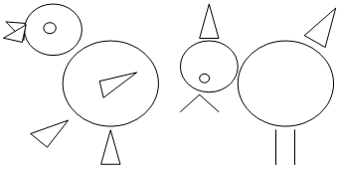

Slide 17
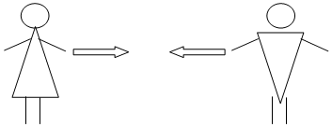

Slide 18
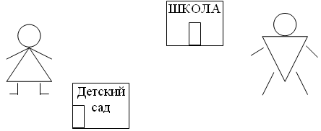

Slide 20
